Slide 1

Разработала:
педагог-психолог 1 категории
Л.Н. Кузнецова

Slide 2

Выберите:
- Любовь
- Дружба
- Здоровье
- Богатство
- Слава
- Счастье
- Семья

Slide 3
Тест “Твое здоровье”
1. У меня часто плохой аппетит
2. После нескольких часов работы у меня часто болит голова
3. Часто выгляжу усталым и подавленным
4. Периодически у меня бывают серьезные заболевания
5. Я почти не занимаюсь спортом

Slide 4

6. В последнее время я несколько прибавил в весе.
7. У меня часто кружится голова.
8. В настоящее время я курю.
9. В детстве я перенес несколько тяжелых заболеваний.
10. У меня плохой сон и неприятные ощущения утром после пробуждения.

Slide 5
Условия, влияющие на состояние здоровья
8-10%
Медицина
17-20%
Природно-климатические условия
Генетика
49-53%
Образ жизни

Slide 6
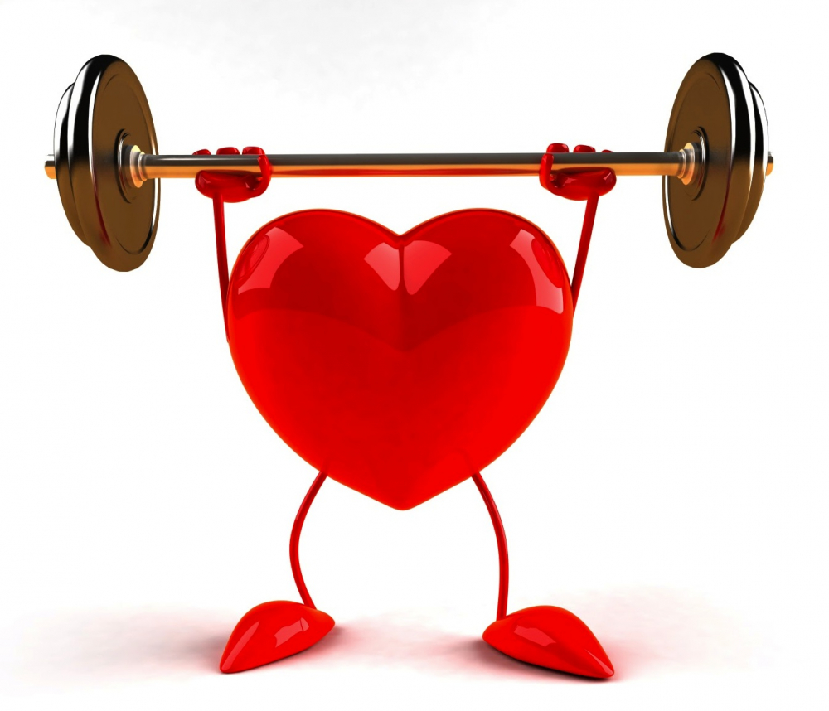
Здоровье - это
нормальное психосоматическое состояние человека, отражающее его полное физическое, психическое и социальное благополучие, обеспечивающее полноценное выполнение трудовых, социальных и биологических функций.

Slide 7
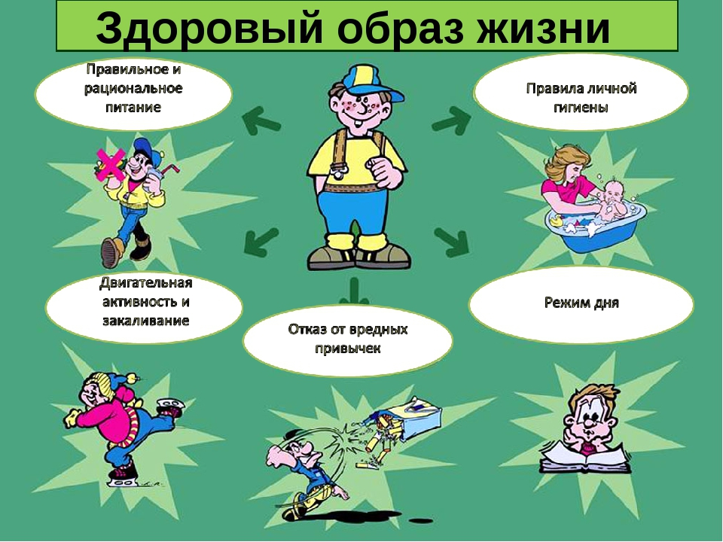

Slide 8
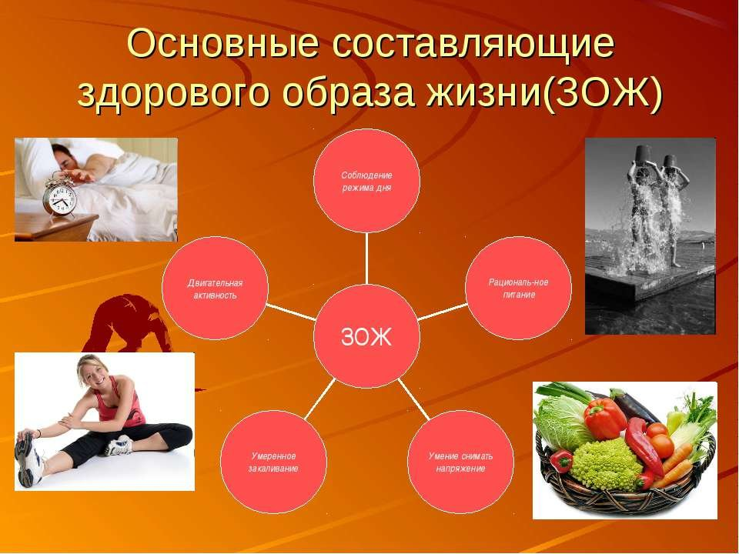

Slide 9
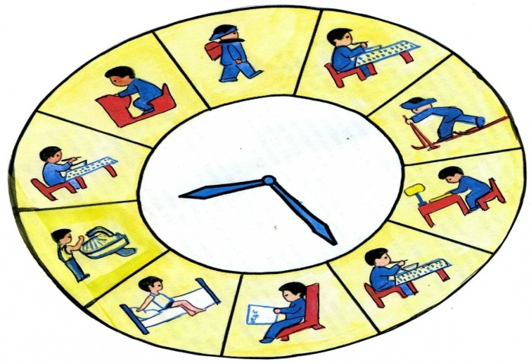
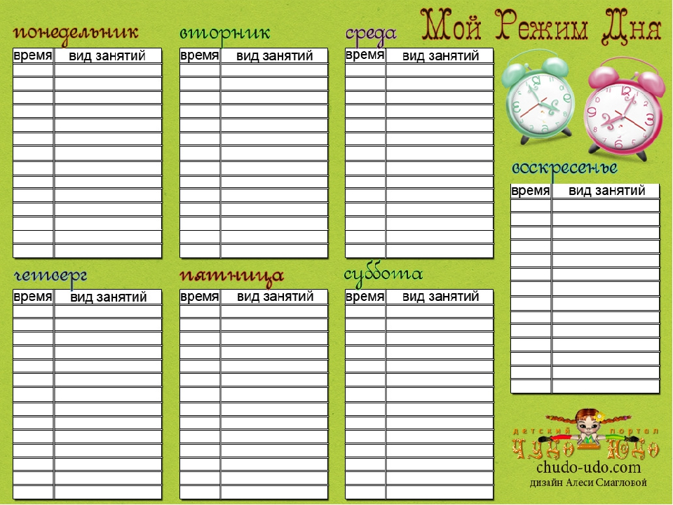
Режим дня
- это нормативная основа жизнедеятельности для всех студентов. В то же время он должен быть индивидуальным. т.е. соответствовать состоянию здоровья, интересам и ценностным ориентациям личности.

Slide 10

Организация сна
Сон – обязательная и наиболее полноценная форма отдыха. Общая норма сна – 8 часов.
Сон бывает:
- глубокий
- поверхностный

Slide 11
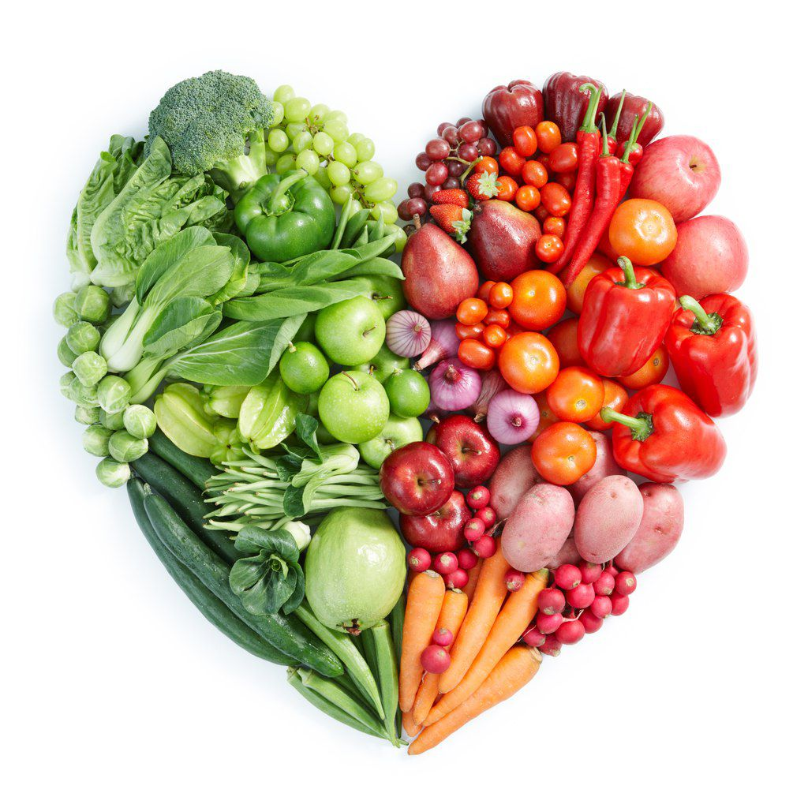
Режим питания
Рациональное питание – это физиологически полноценный прием пищи с учетом пола, характера труда и других факторов.

Slide 12
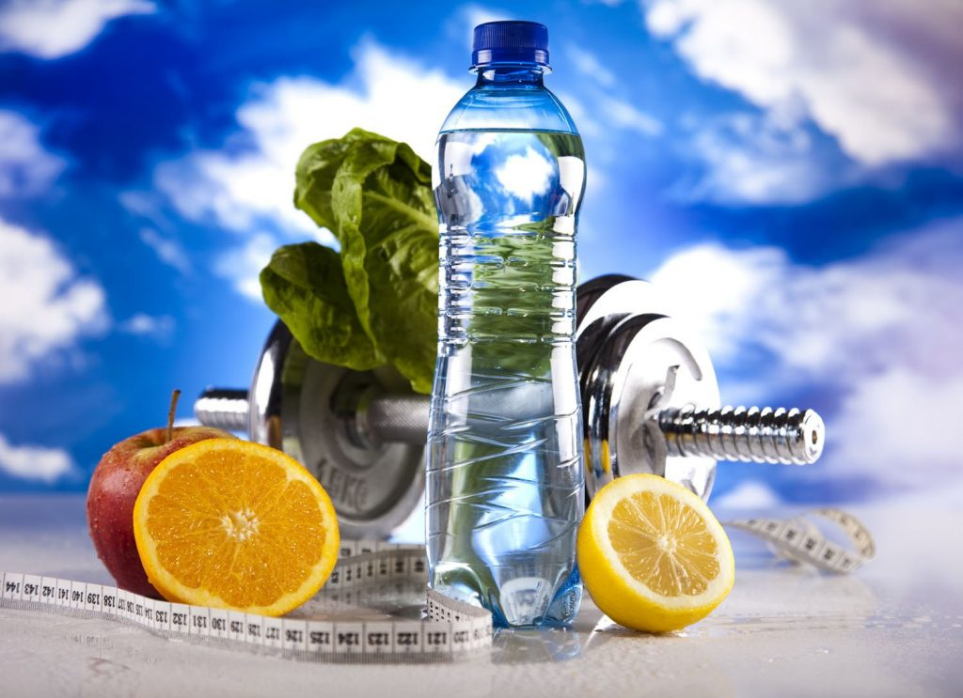
Принципы питания:
Достижение энергетического баланса;
Установление правильного соотношения между белками, жирами и углеводами;
Сбалансированность минералов и витаминов;
Ритмичность приема пищи.

Slide 13
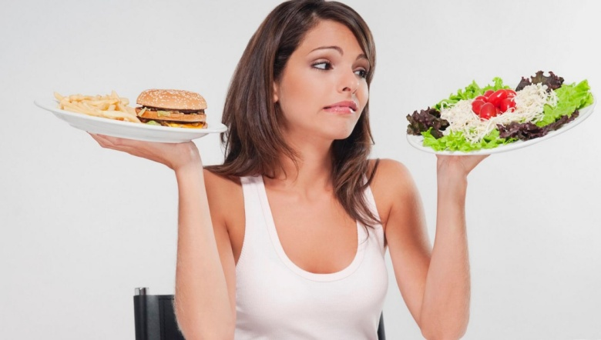
Рациональное питание – одна из главных проблем у студентов.
Постоянная нехватка времени вынуждает студента не соблюдать правильный режим питания.
Кроме того остро стоит проблема и сбалансированности пищевого рациона.

Slide 14

В среднестатистическому человеку при умеренно активном образе жизни необходимо потреблять около 2000-2500 ккал. в сутки.
Студенту жизненно необходимо употреблять большее количество килокалорий, (3000-3500ккал)
Из-за повышенной умственной деятельности

Slide 15
Что делать категорически нельзя
лишать себя завтрака.
Что мы получаем, стабильно пропуская завтраки:
  резкое падение сахара в крови(вероятность развития сахарного диабета возрастает );
  нарушение всех обменных процессов, замедление скорости обмена веществ и, как следствие, повышение вероятности появления лишнего веса;
  НО(!) самое актуальное для любого студента резкое снижение внимания, ухудшение памяти, обучаемости, низкая работоспособность.

Slide 16
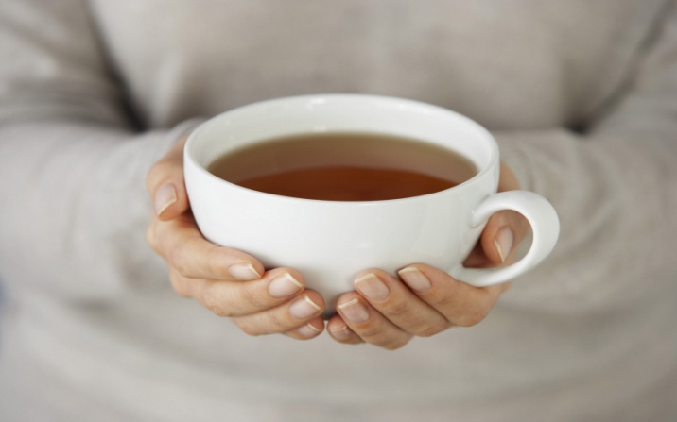

Нельзя заменять завтрак чашкой горячего ароматного кофе или чая
  Это приведет к тому, что организм начнет работать"на износ", что быстро скажется на здоровье нервной и сердечно-сосудистой системы. Употреблять кофе или чай желательно уже после завтрака.

Slide 17
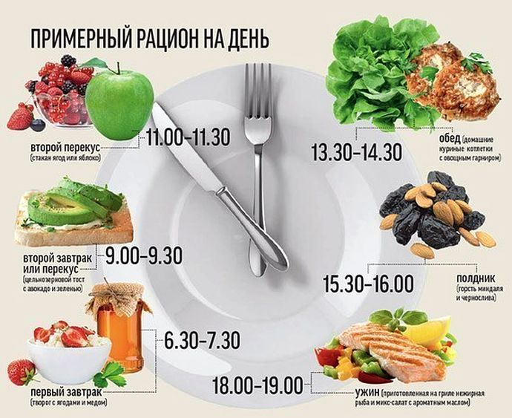

Slide 18
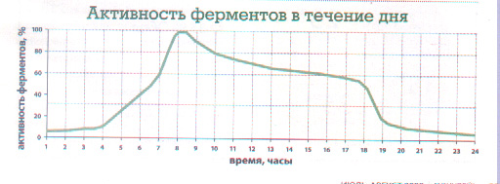
Биоритмы активности ферментов в течении дня
7-8 часов пищеварительные ферменты приходят в боевую готовность.
13-15 часов, активность пищеварительной системы несколько снижается.
18-19 часов происходит ее резкий спад.
20-21 -система пищеварения «засыпает».

Slide 19
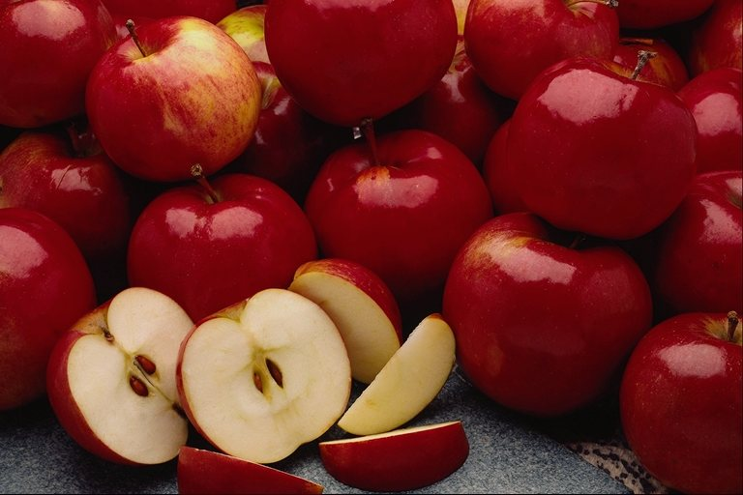
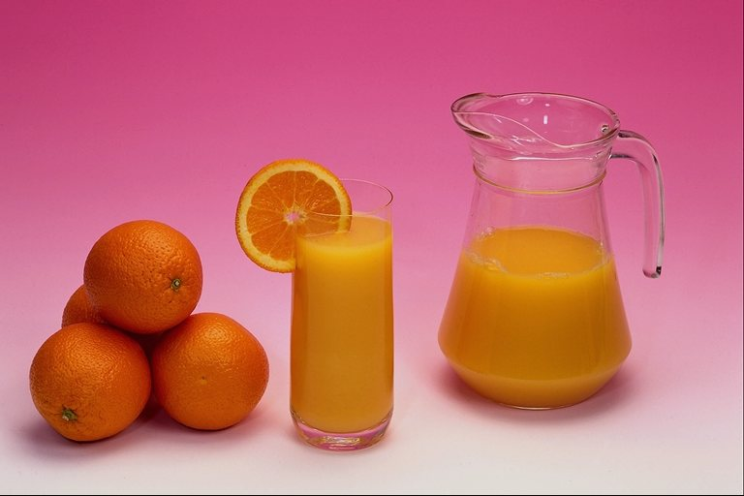
Пища возбуждающая организм
Красная, оранжевая, желтая пища возбуждает и питает энергией организм, очищает кровь, улучшает ее состав, поддерживает иммунную систему укрепляет физическое состояние, помогает обретать положительный взгляд на жизнь, ограждает организм от инфекций и заболеваний

Slide 20
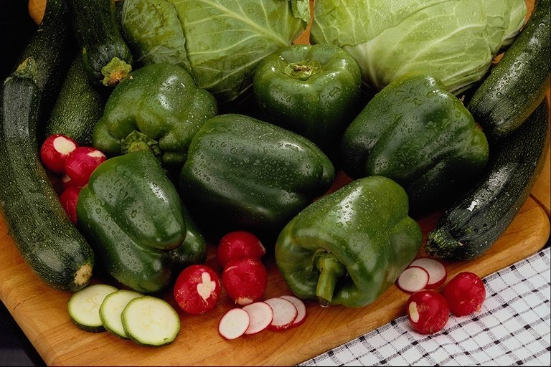
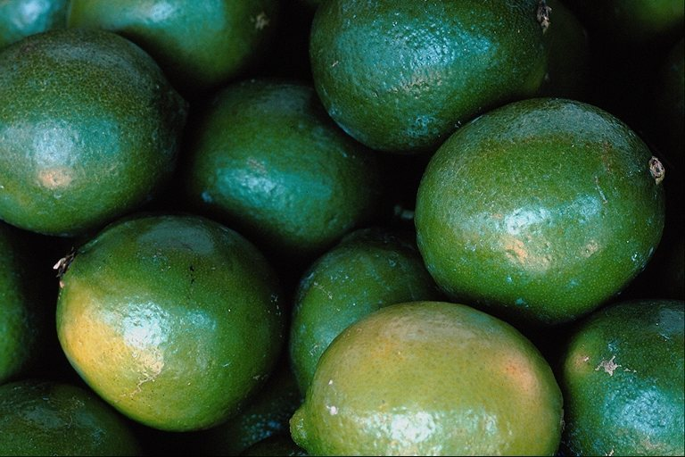
Пища гармонизирущая организм
Зеленая пища считается натуральной и здоровой, предохраняет от сердечных заболеваний; нормализует пониженное давление, снимает нервное напряжение, облегчает стресс, избавляет от головной боли, улучшает настроение, гармонизирует нашу энергию.

Slide 21
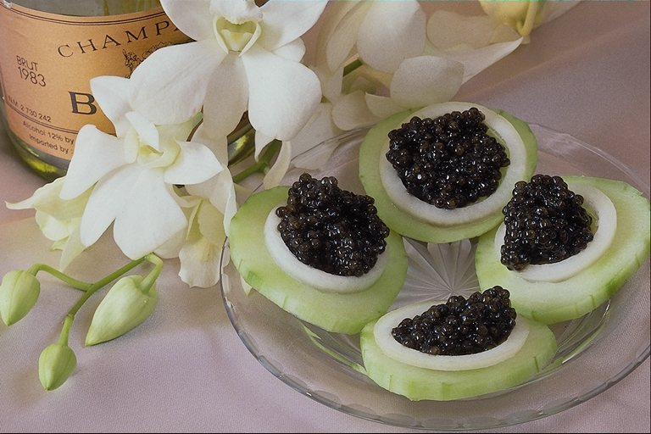
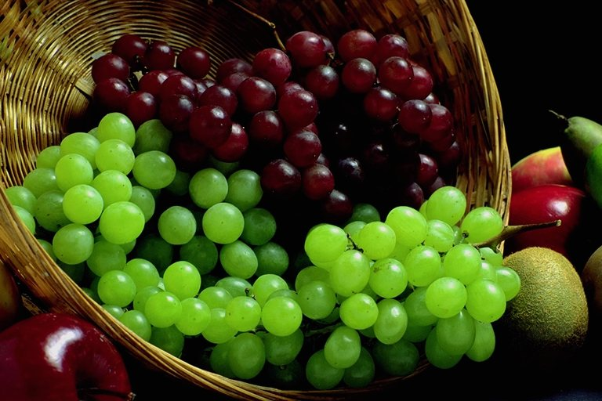
Вдохновляющая пища
Ее полезно есть, когда не хватает вдохновения, она охлаждает и успокаивает, питает нервную систему, мозг и высшую психическую деятельность, она является антигрибковой и бактерицидной, помогает уснуть, способствует пищеварению, очищению и укреплению

Slide 22
Врачи- диетологи всего мира выявили пятерку самых вредных для человека продуктов

Slide 23
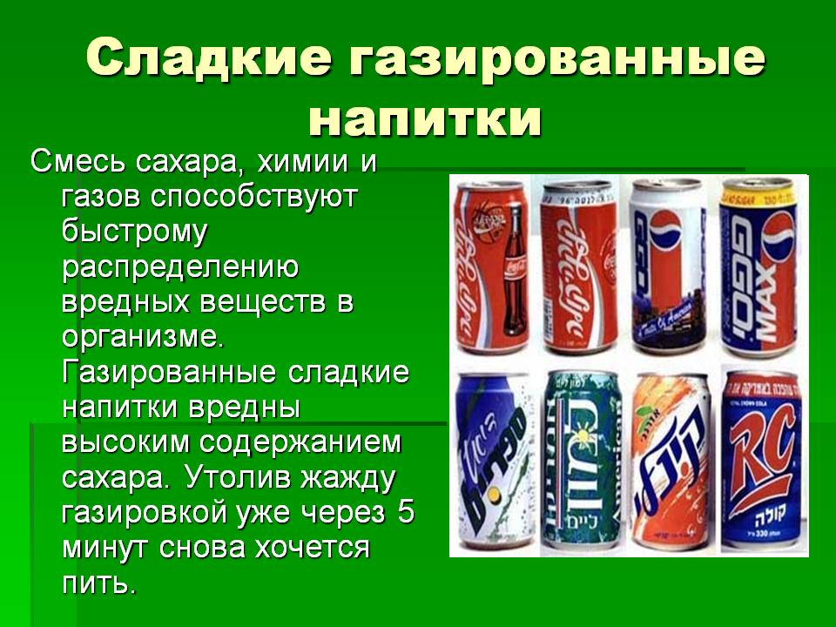

Slide 24


Slide 25
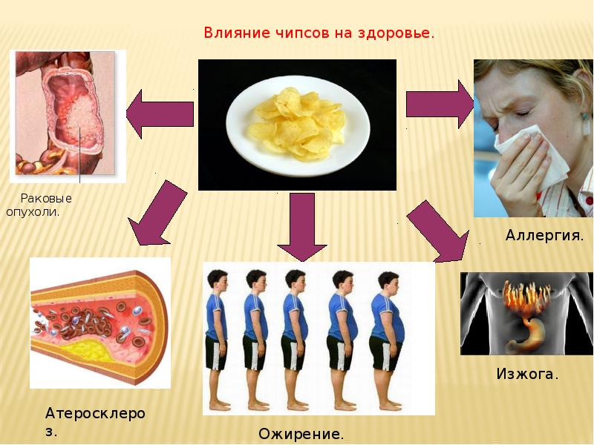

Slide 26
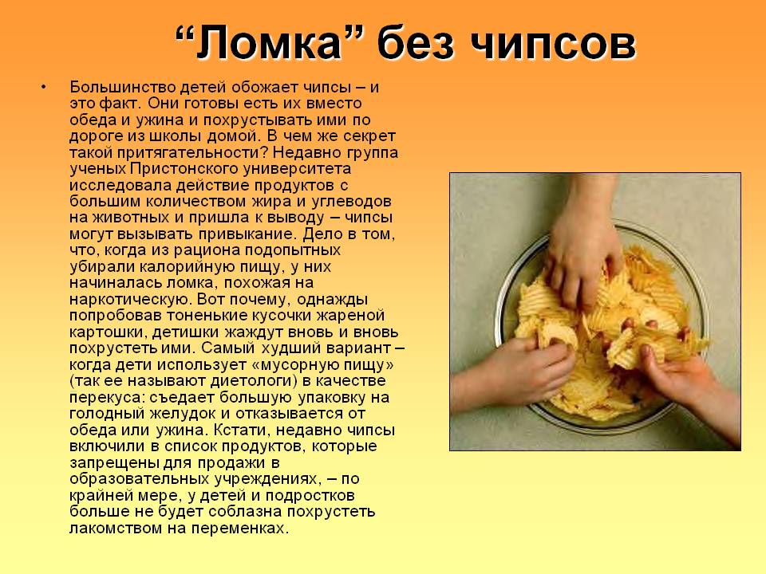

Slide 27
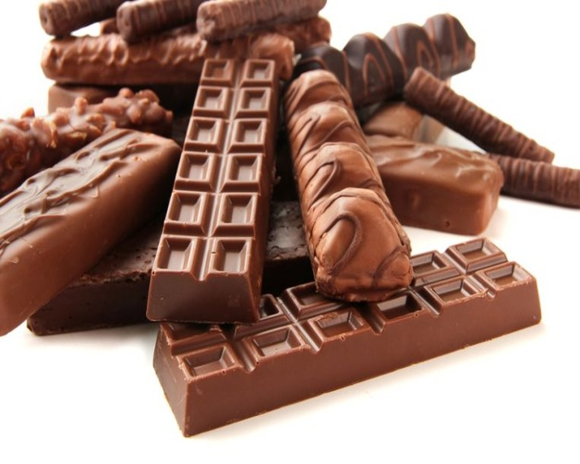


Сладкие батончики
содержат большое количество сахара и химические добавки, высочайшая калорийность

Slide 28
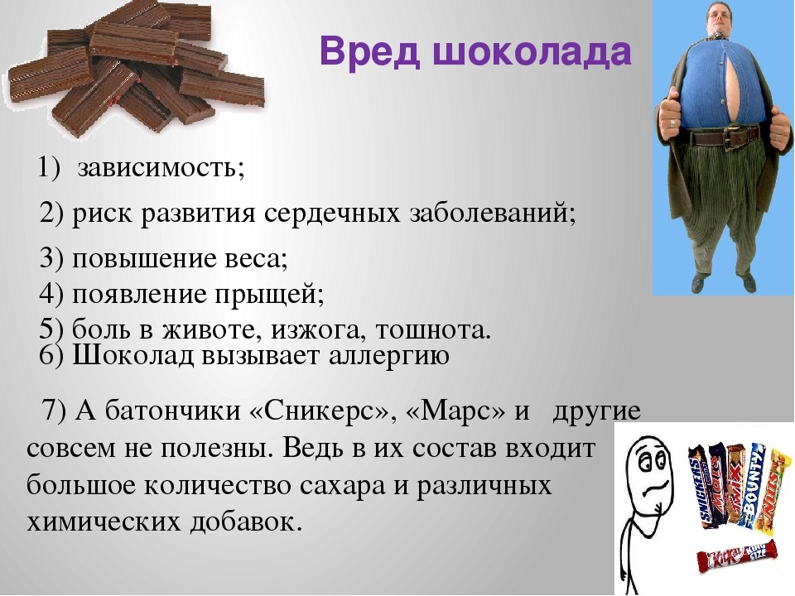

Slide 29
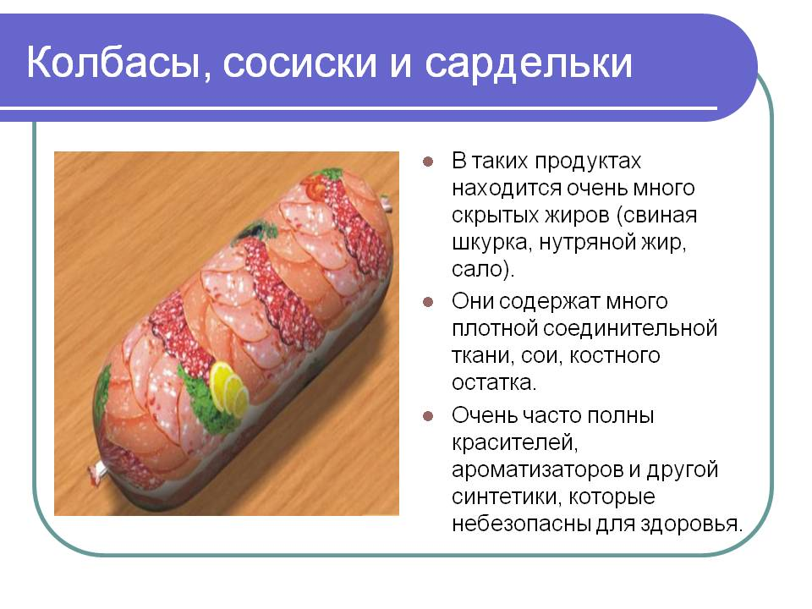

Slide 30
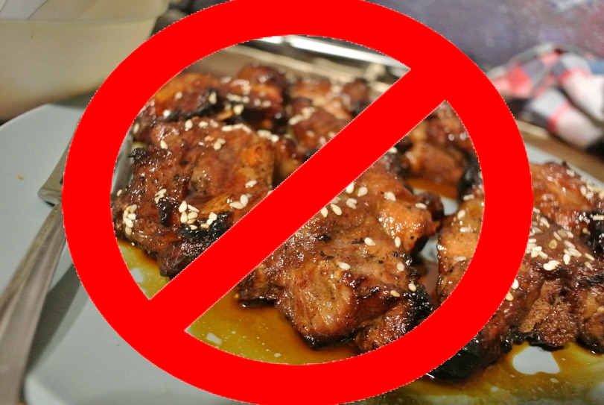
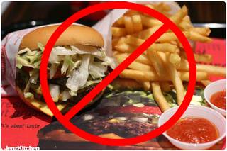
Жирные сорта мяса, особенно в жареном виде

Slide 31
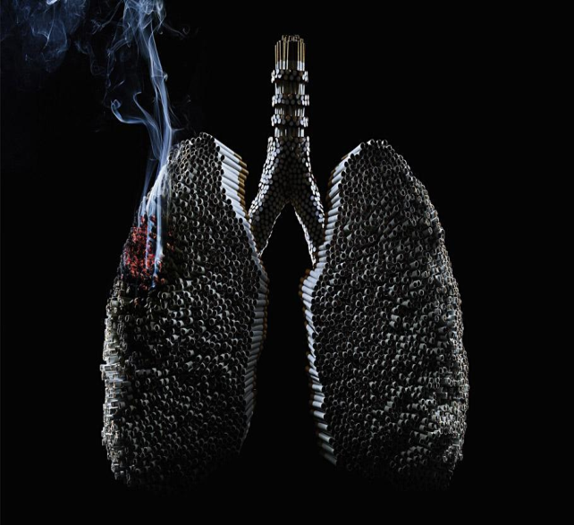
Профилактика вредных привычек
Вредные привычки - курение, употребление алкоголя и наркотиков – оказывают пагубное влияние на организм человека, снижают умственную работоспособность. Они не совместимы со здоровым образом жизни.

Slide 32
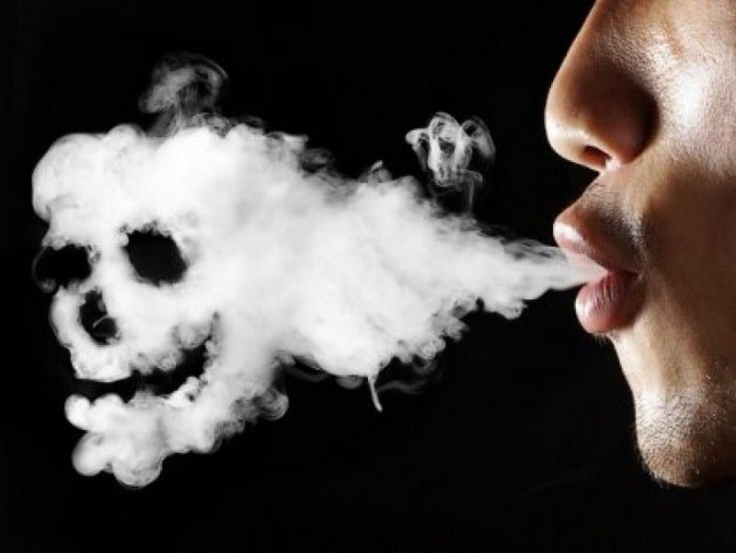
Курение – вредная и опасная привычка, которая развивается по принципу условного рефлекса. При курении вместе с табачным дымом поступают многие ядовитые продукты.
Смертельная доза для человека – 50 мг никотина (при выкуривании 1 сигареты в организм поступает около 1 мг никотина)

Slide 33
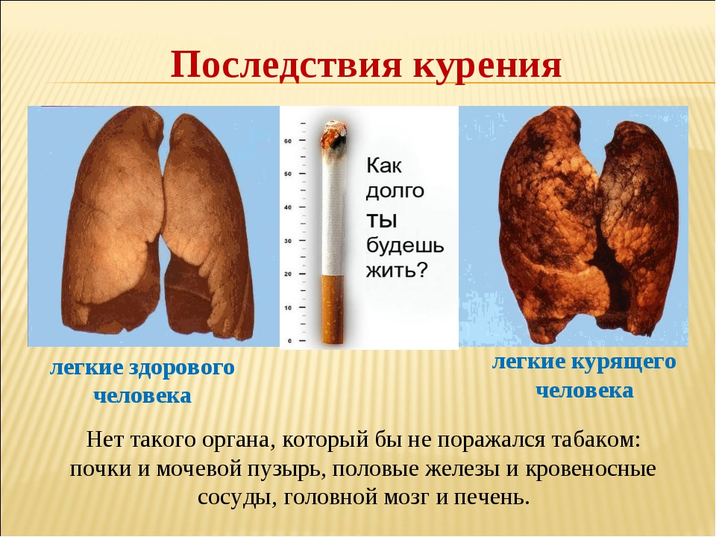

Slide 34
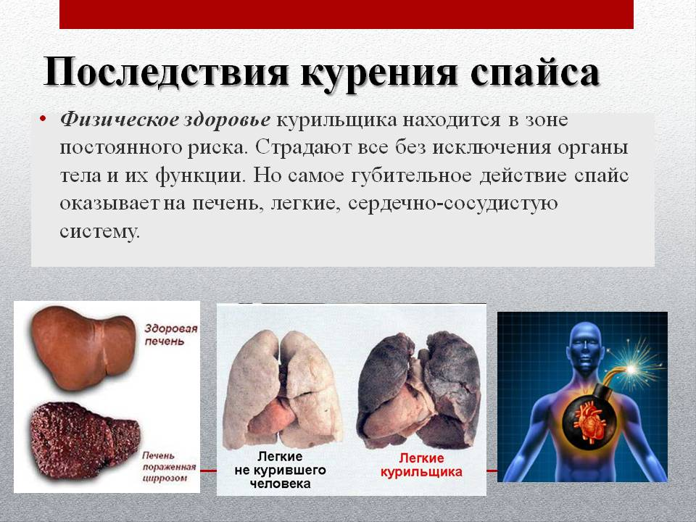

Slide 35
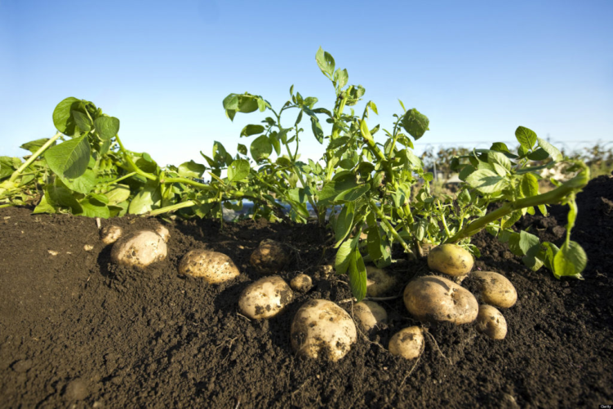
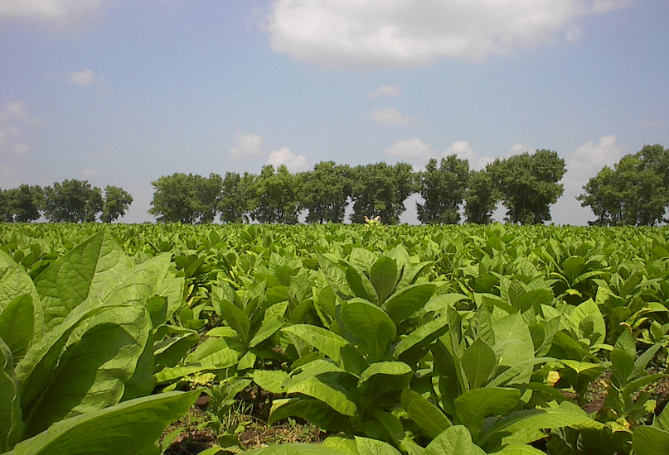
Открытие Америки (1492 г. ) подарило человечеству два знаменитых растения – картофель и табак.
Гете заметил, что картофель стал для человека благословением ,
а табак – карой.

Slide 36
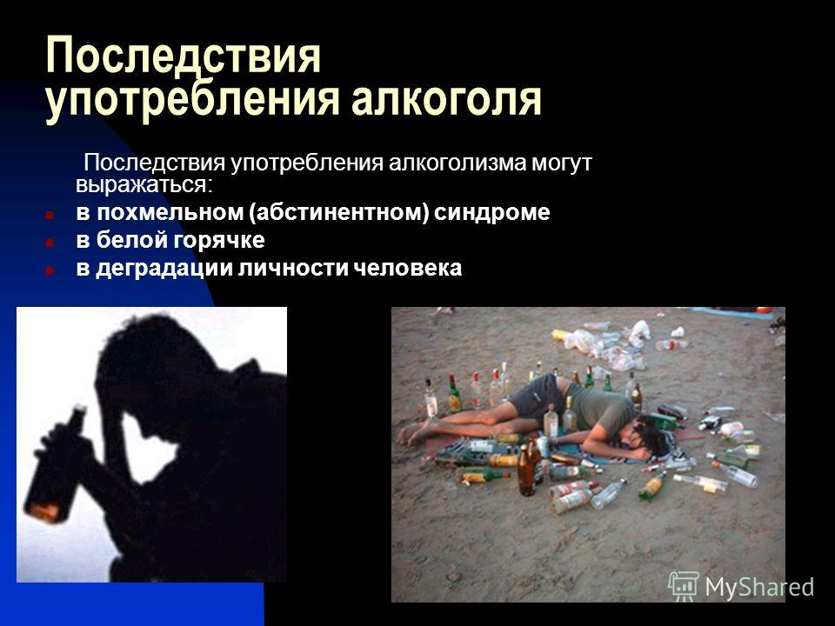

Slide 37


Slide 38
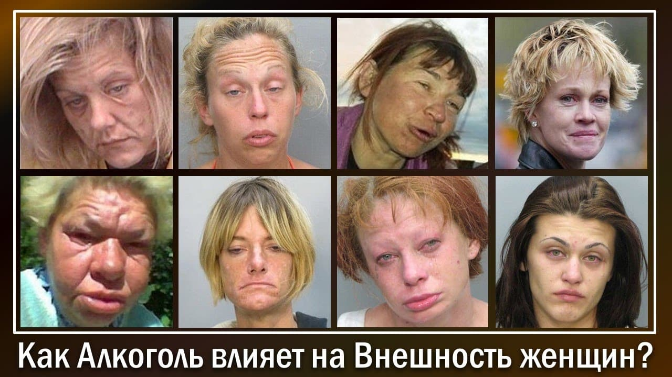

Slide 39
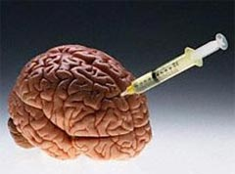
Наркомания- это физическая и психологическая зависимость от наркосодержащих веществ, которая постепенно разрушает человеческий организм

Slide 40
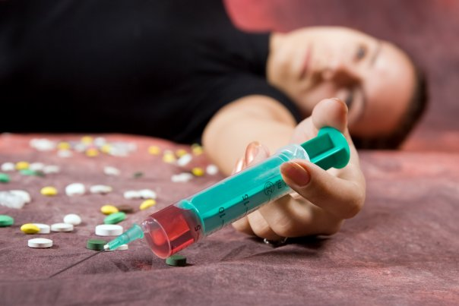
Люди знакомы с наркосодержащими веществами уже давно. Тысячелетия назад при различных обрядах шаманы и иные служители культа вводили себя в транс при помощи наркотических веществ. Еще наркотики употребляли воины для поддержания боевого духа и чтобы не чувствовать боль. Тогда это были ядовитые грибы, травы. Однако, среди населения наркомании практически не было.

Slide 41
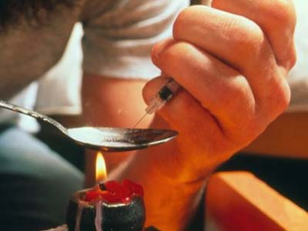
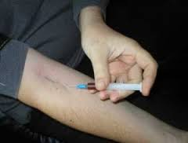
Количество наркоманов во всем мире стремительно выросло за кратчайший промежуток времени. И аж до девяностых годов количество наркоманов в Америке и Европе росло. Приостановился это процесс тогда, когда по миру пошла новая эпидемия – эпидемия СПИДА. Затем появилась мода на здоровый образ жизни и количество наркоманов пошло на спад.

Slide 42
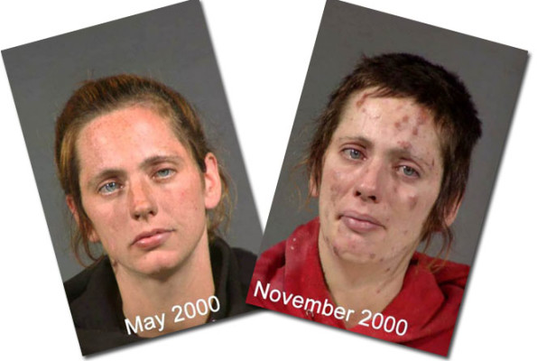
Влияние наркотиков на организм человека.

Slide 43
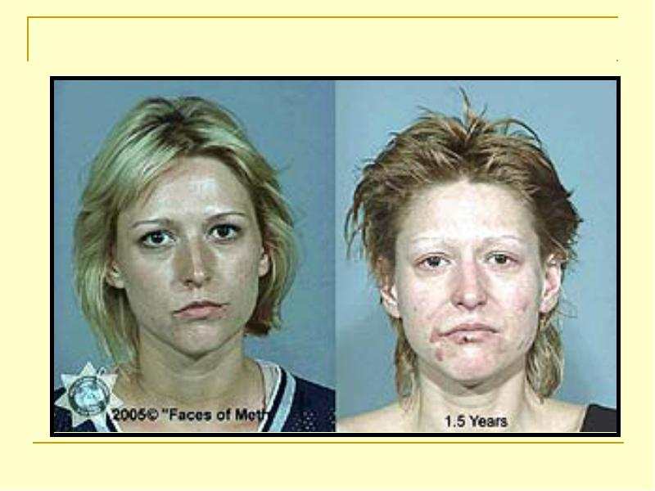
Влияние наркотиков на организм человека.

Slide 44
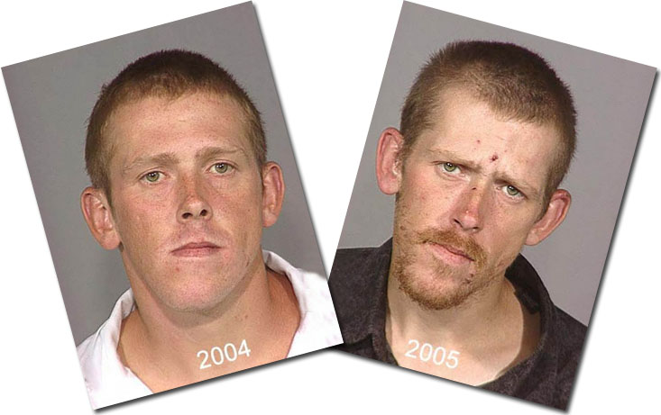
Влияние наркотиков на организм человека.

Slide 45
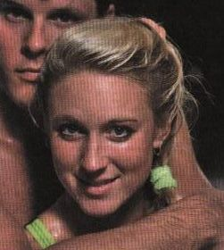

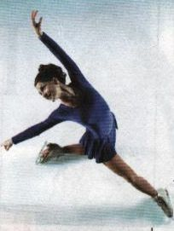
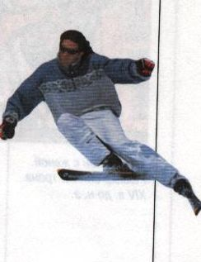


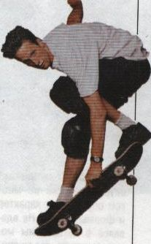
Меры профилактики
пропаганда ЗОЖ;
воспитание нравственно –этических качеств;
занятие спортом;
запрет на производство и распространение наркотиков

Slide 46


Спасибо за внимание!

